Slide 1
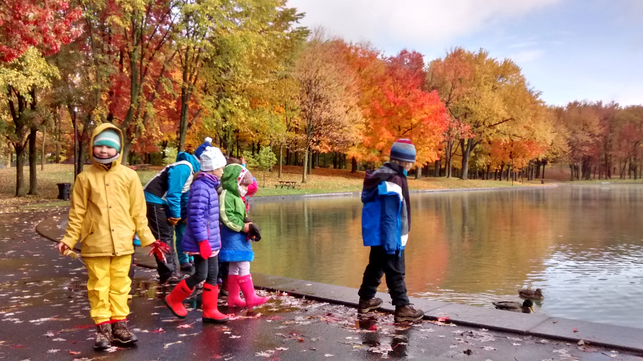



Immersion en nature et identité écologique :
Une recherche-développement d’un programme d’ERE inspiré des Forest Schools
LILA BENZID lila.benzid@gmail.com
Maitrise en science de l’environnement sous la direction de Lucie Sauvé
Notes:
L’attachement à la nature par la pratique
Apprivoiser les parcs urbains
Apprivoiser la nature en ville

Slide 2

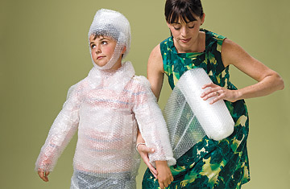
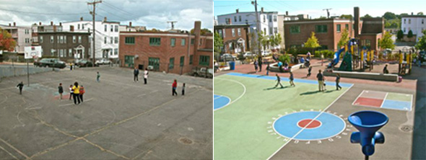
Problématique
Désengagement
Déconnexion à l’environnement: causes et conséquences
Environnement social
- Dégradation du tissu social
- Hyperparentalité
Environnement physique
- Accès limité aux espaces verts
- Technologies
Problématique
Cadre théo.
Méthodologie
Résultats 1
Discussion
Conclusion
Objectifs
Résultats 2
Résultats 3
Résultats 4
2
Notes:
Pourquoi il n’y pas un plus grand intérêt pour l’environnement ? (quand on regarde nos cours de climatologie on voit bien qu’on est aux limites des capacités de notre planète et qu’il faut agir vite ne serait ce que pour sauver notre peau)
Tout simplement parce que nous ne sommes plus en contact avec notre environnement (louv, cardinal)
Environnement social
- Temps surchargé
- Dévalorisation du temps non structuré en nature
- Dégradation du tissu social
-Peur de la nature
Environnement physique
- Accès limité aux espaces verts
Technologies : trop d’écrans
Mais nous avons grandement besoin de nature pour notre santé physique mentale,
Louise chawla cheminement inverse, quels éléments ont mis les environnementalistes sur leur parcours ? Contact avec la nature

Slide 3


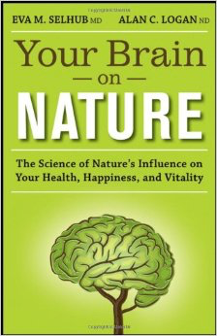
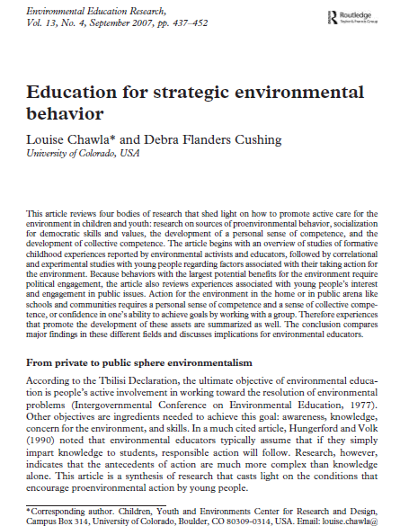
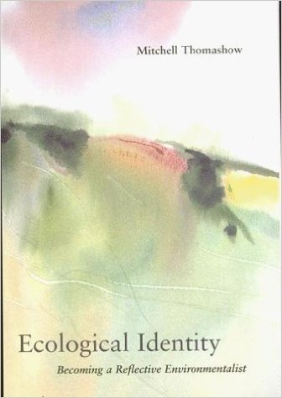
Problématique
Besoin de nature pour notre santé physique et mentale
Besoin de nature pour forger notre identité écologique
Problématique
Cadre théo.
Méthodologie
Résultats 1
Discussion
Conclusion
Objectifs
Résultats 2
Résultats 3
Résultats 4
2
Notes:
Pourquoi il n’y pas un plus grand intérêt pour l’environnement ? (quand on regarde nos cours de climatologie on voit bien qu’on est aux limites des capacités de notre planète et qu’il faut agir vite ne serait ce que pour sauver notre peau)
Tout simplement parce que nous ne sommes plus en contact avec notre environnement (louv, cardinal)
Environnement social
- Temps surchargé
- Dévalorisation du temps non structuré en nature
- Dégradation du tissu social
-Peur de la nature
Environnement physique
- Accès limité aux espaces verts
Technologies : trop d’écrans
Mais nous avons grandement besoin de nature pour notre santé physique mentale,
Louise chawla cheminement inverse, quels éléments ont mis les environnementalistes sur leur parcours ? Contact avec la nature

Slide 4


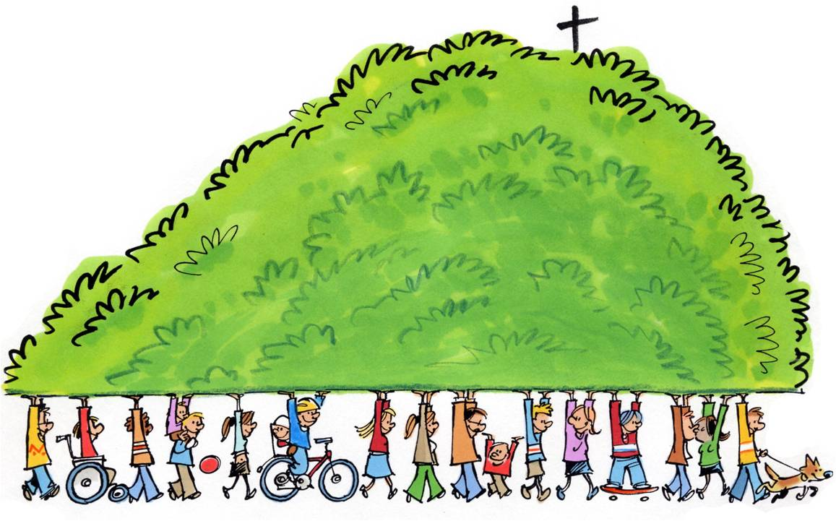
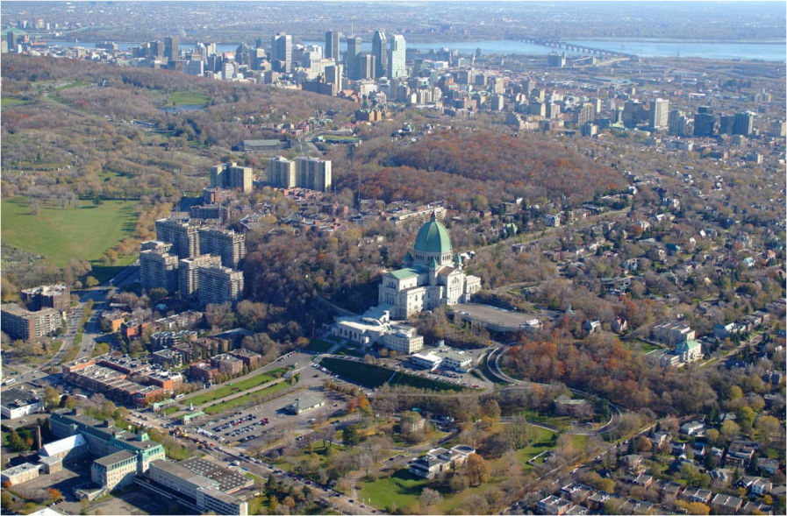
Une recherche en ERE née d’un besoin
Les Amis de la montagne
Protéger et mettre en valeur
le parc du Mont-Royal
par l’éducation à l’environnement
et l’engagement de la communauté
Une recherche-développement collaborative qui appuie une initiative de la communauté
Problématique
Cadre théo.
Méthodologie
Résultats 1
Discussion
Conclusion
Objectifs
Résultats 2
Résultats 3
Résultats 4
3
Notes:
Diversifier leur offre avec une activité plus long terme que juste des sorties ponctuelles de 2h

Slide 5
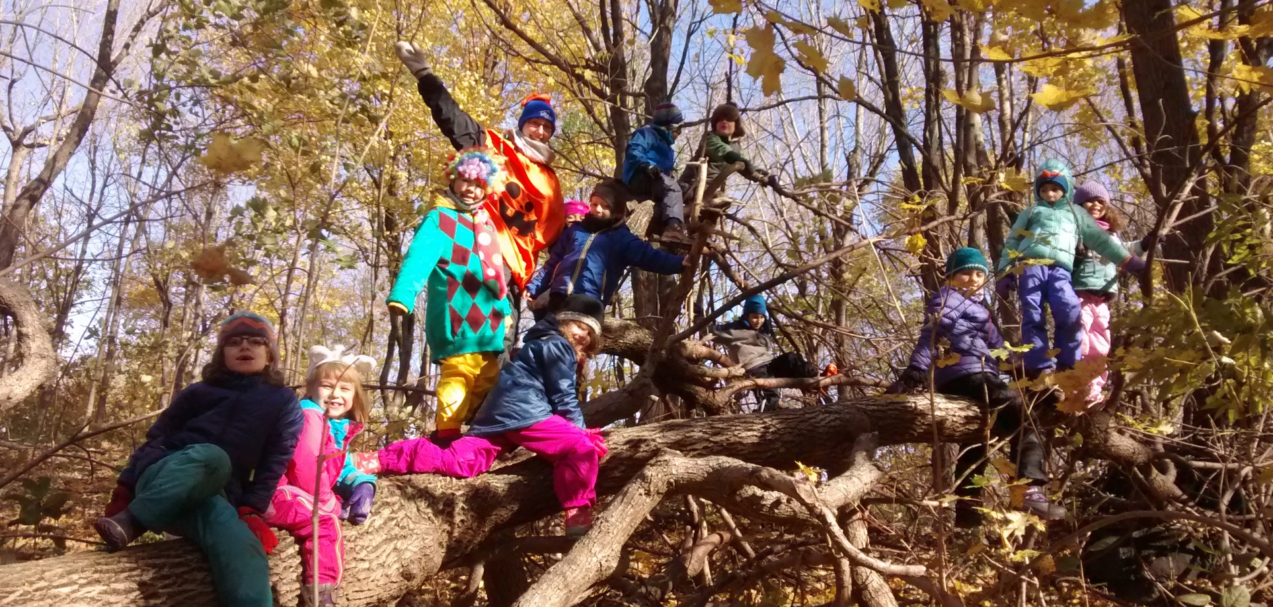
La naissance du Club d’aventure sur la montagne en immersion 4 saisons (Club AMIS)
Problématique
Cadre théo.
Méthodologie
Résultats 1
Discussion
Conclusion
Objectifs
Résultats 2
Résultats 3
Résultats 4
4
Notes:
C’est de ces lectures et de ces réflexions qu’es né le club AMIS

Slide 6
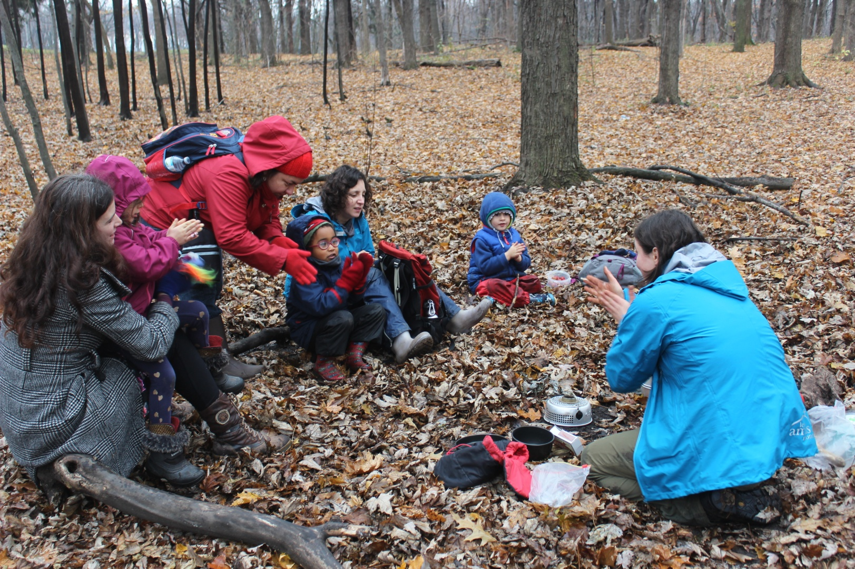
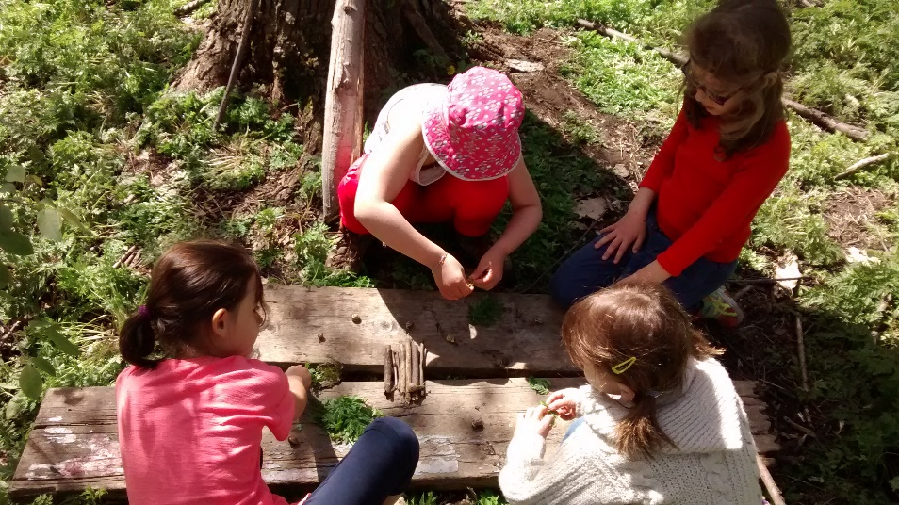
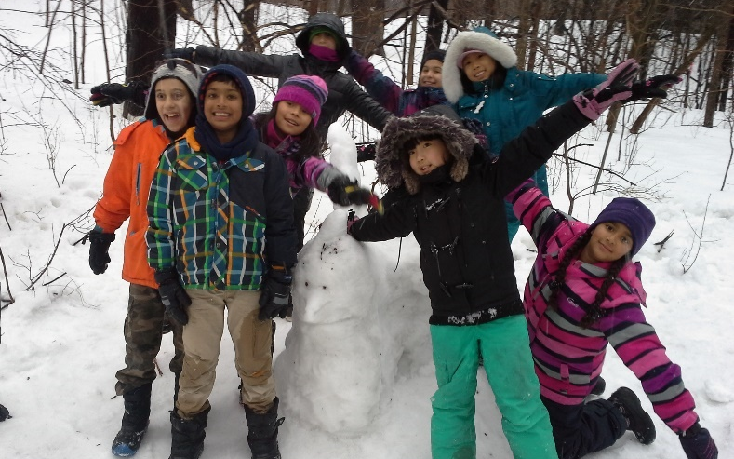
Le Club AMIS
Objectifs du programme d’activités
Créer un lien entre les jeunes, la nature et le mont Royal
Renforcer les liens avec les communautés autour de la montagne
S’inspirer des Forest Schools
Problématique
Cadre théo.
Méthodologie
Résultats 1
Discussion
Conclusion
Objectifs
Résultats 2
Résultats 3
Résultats 4
5
Notes:
81 participants (3-5ans: 15+15 ; 6-8ans: 23 ; 9-12 ans: 28)
entre 6 et 12 rencontres par saisons
Points clés du programme d’activités
Exploration de trois contextes : 81 participants
programme saisonnier : entre 6 et 12 rencontres par saison
Alternance d’approches expérientielle, sensorielle, affective, cognitive, créative et d’immersion

Slide 7
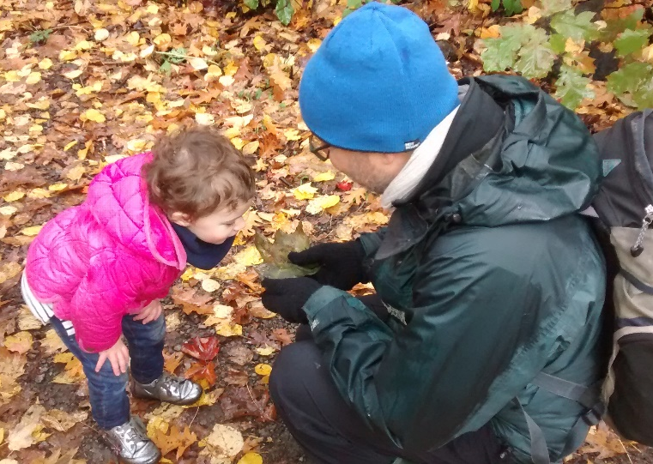
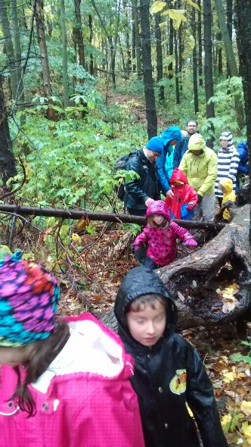
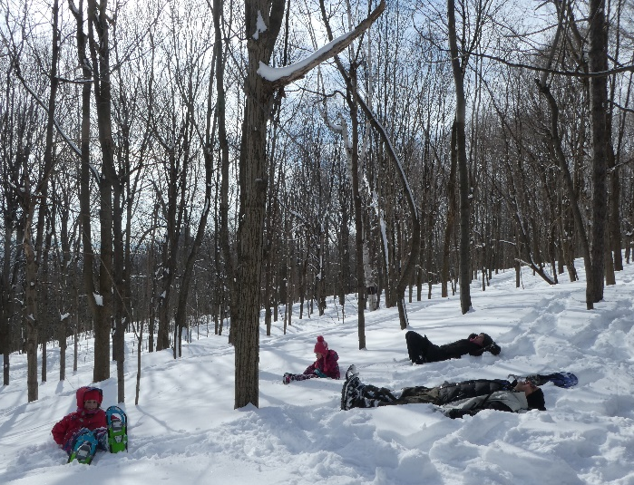
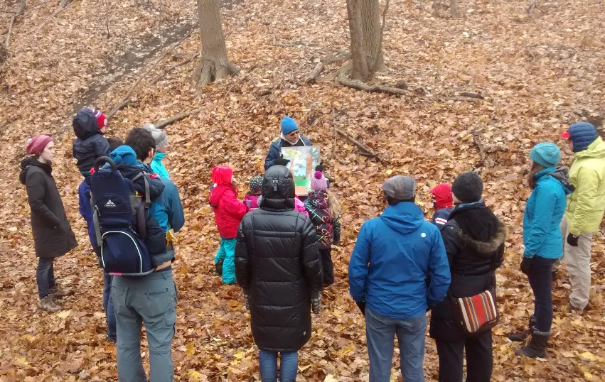
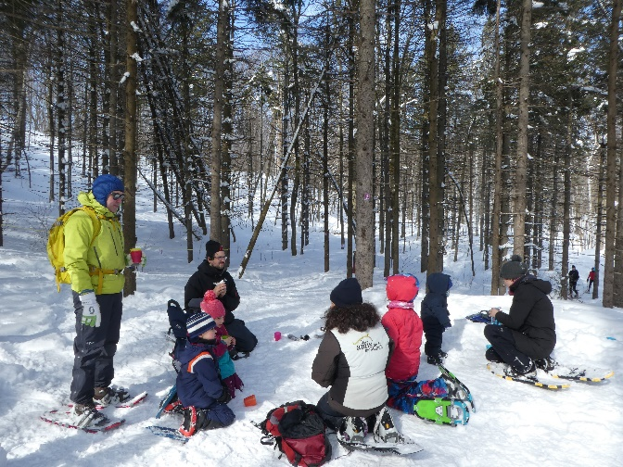
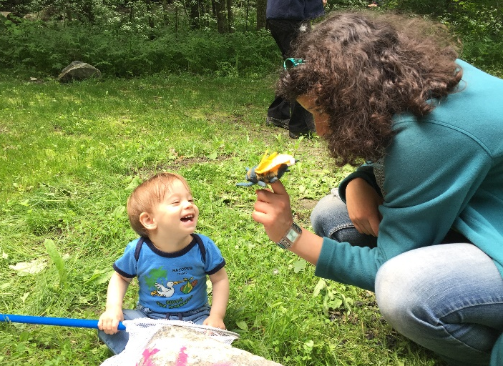
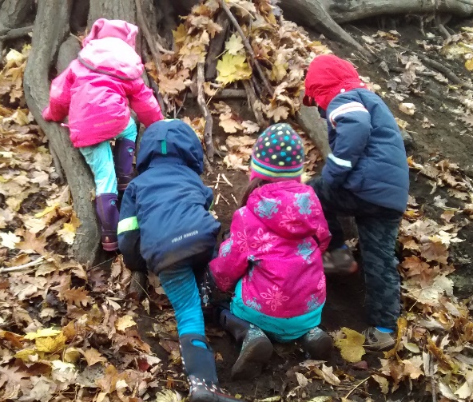
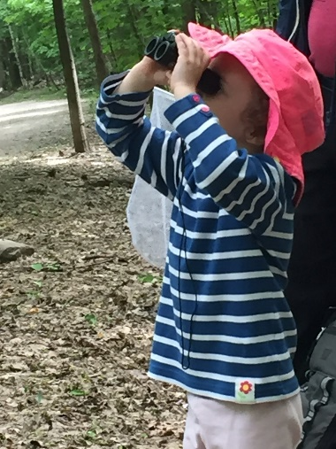
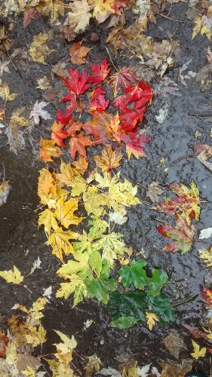
Les samedis en famille sur le mont Royal
(0-5 ans et leurs parents)

Slide 8
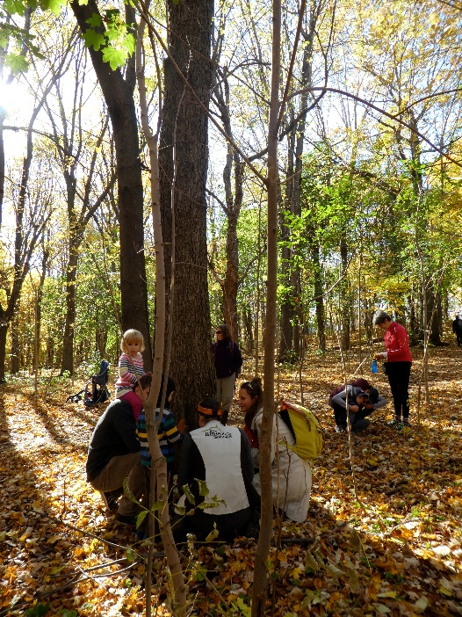
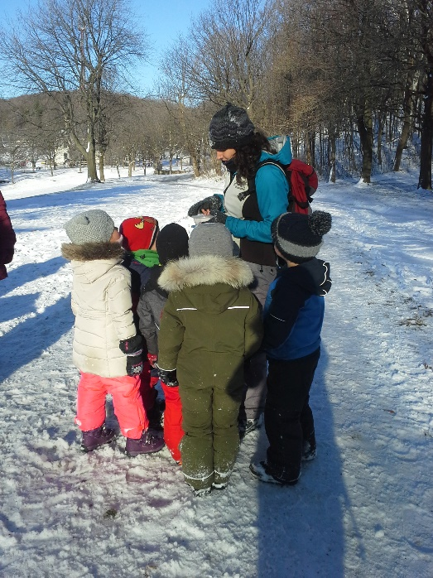
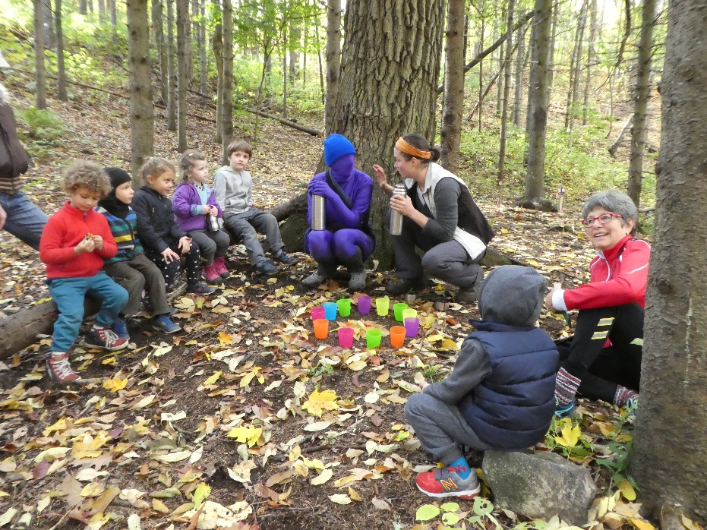
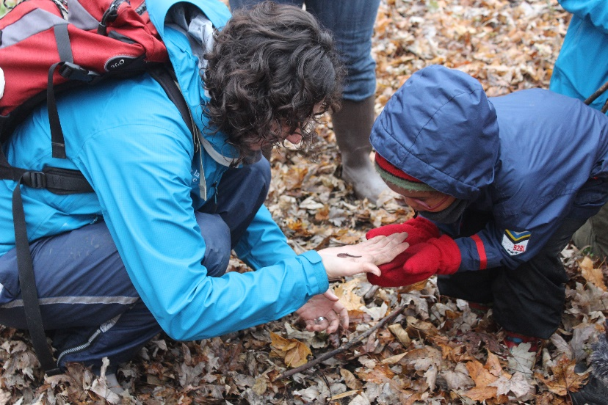
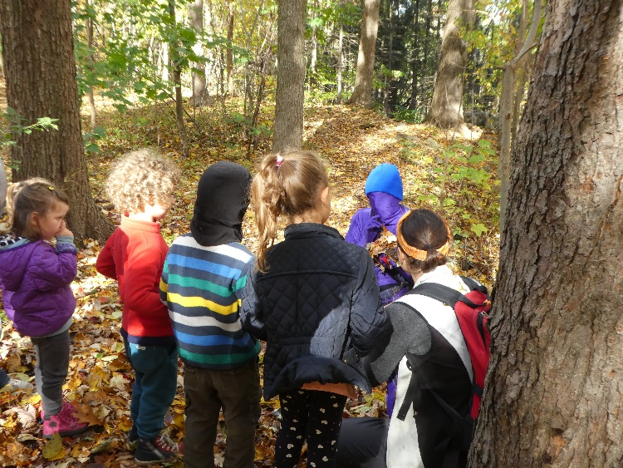
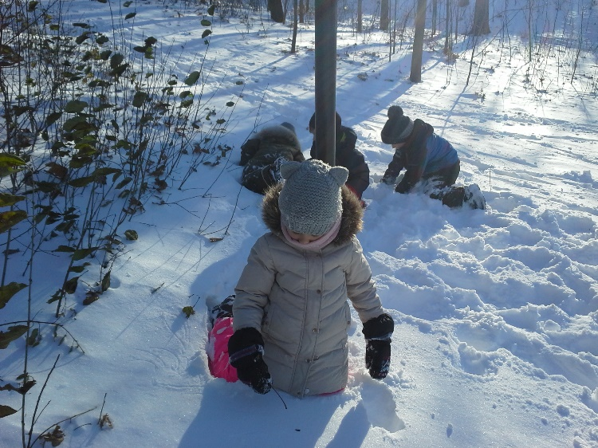
Les Morios (3-5 ans et leurs parents)

Slide 9
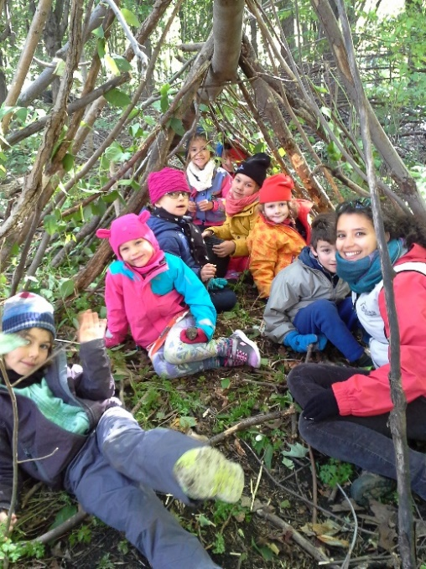
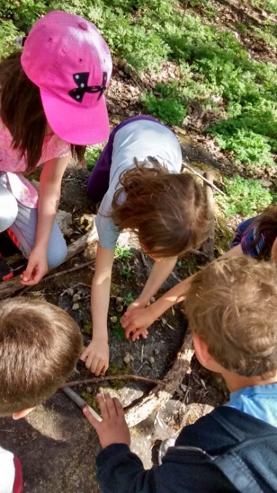
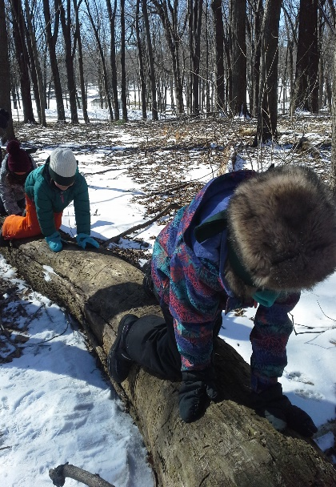
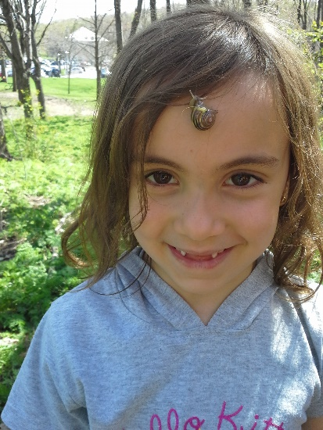
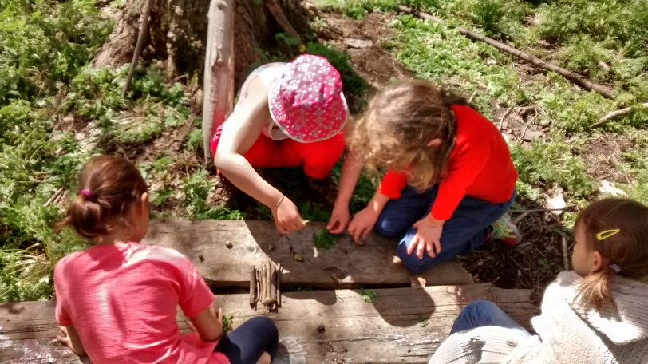
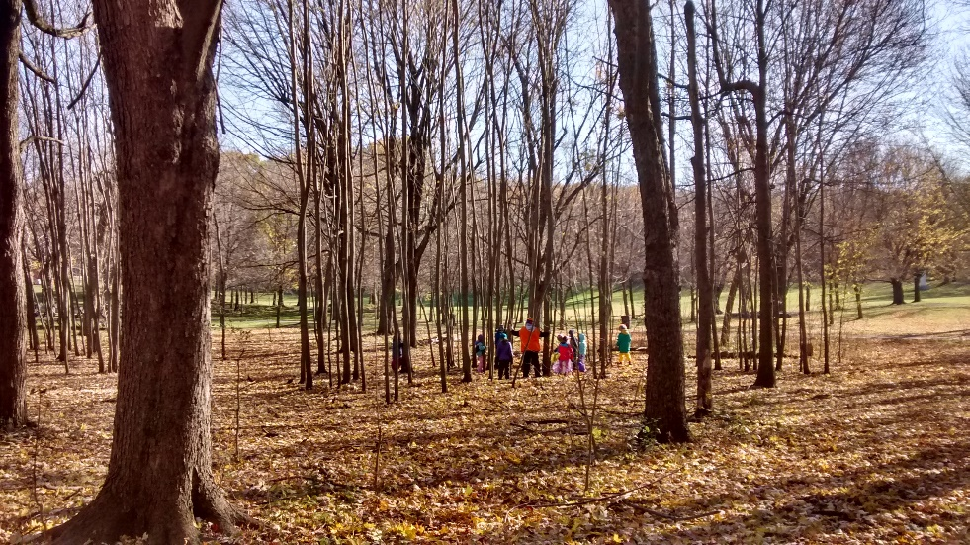
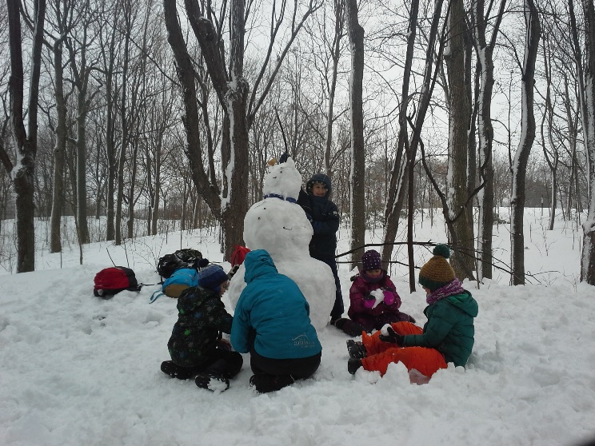
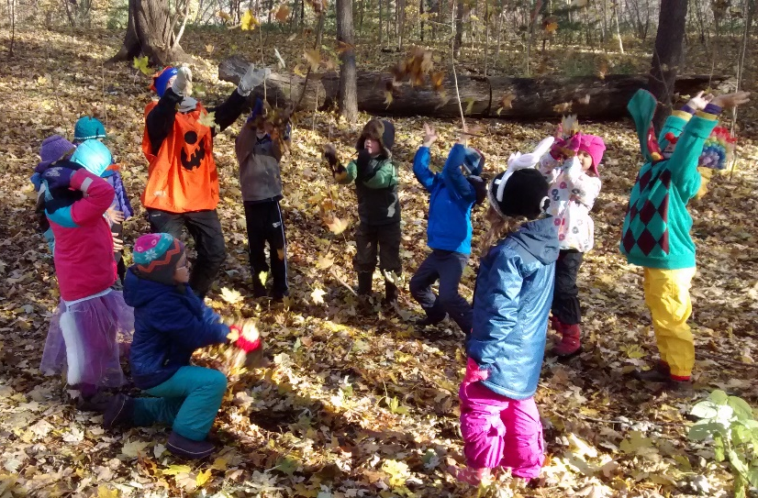
Les Grimpereaux (6-8 ans)

Slide 10
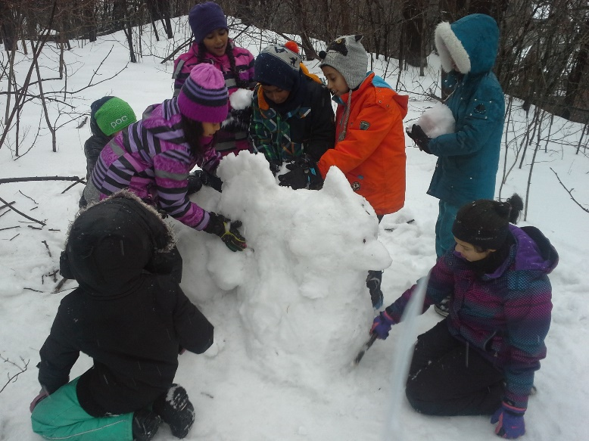
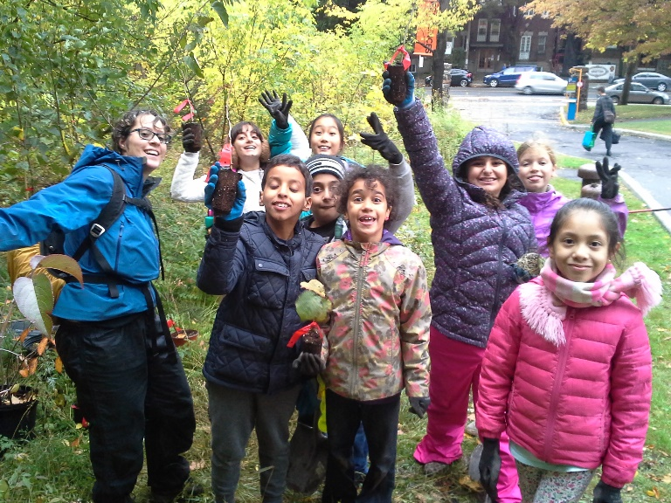
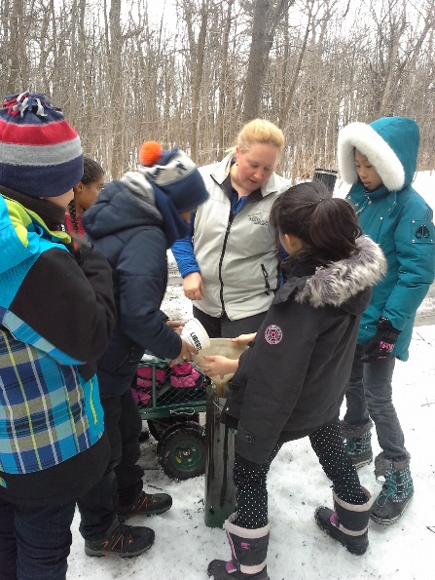
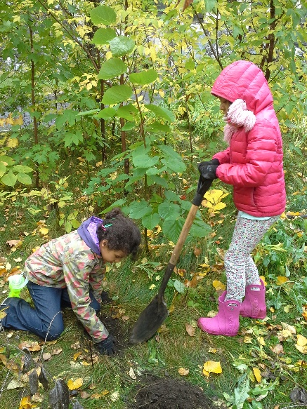
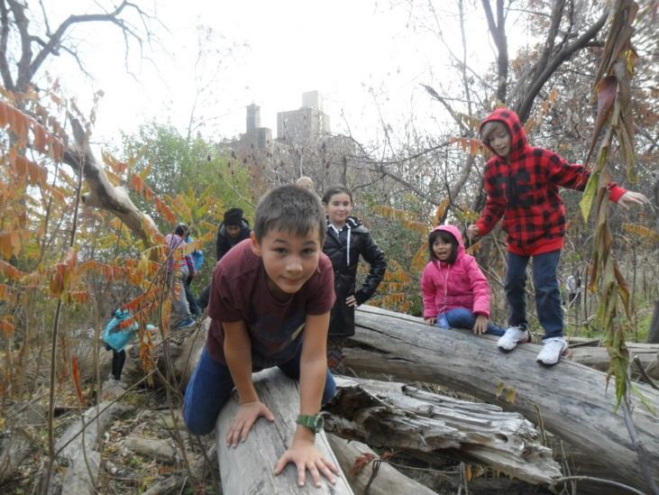
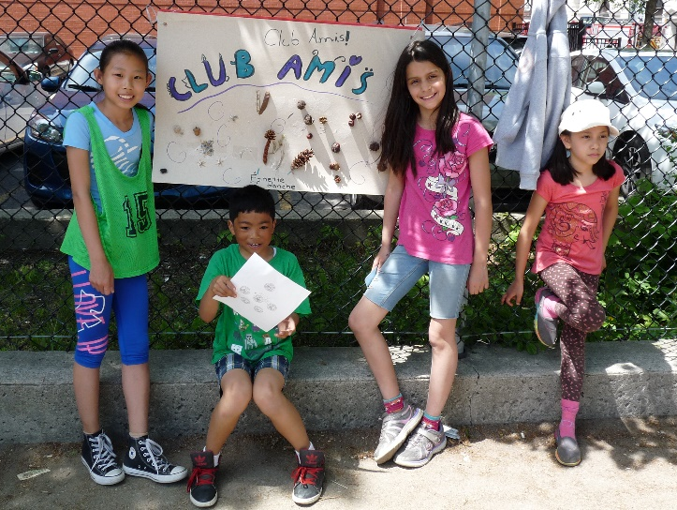
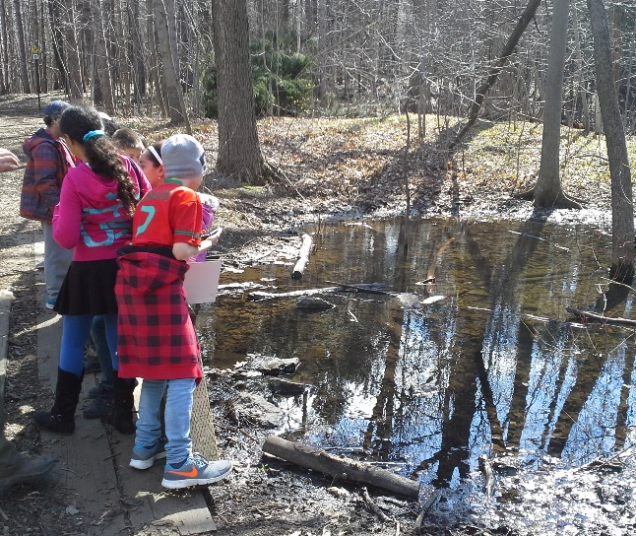
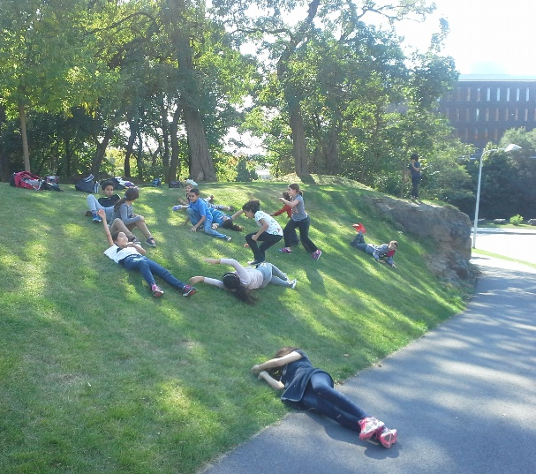
Les aventurier·e·s (9-12 ans parascolaire)
Notes:
L’oiseau de neige !

Slide 11
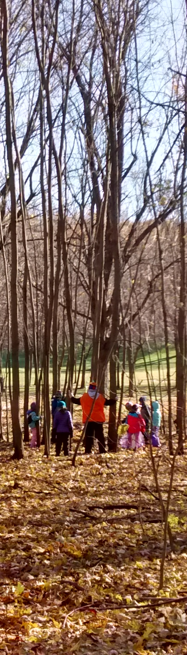
Objectifs de recherche
engendrent ?
OBJECTIF 1 : Diagnostic
Choix pédagogiques
créateurs de liens socio-écologiques
Apports positifs
du programme d’activités
Apports de
la littérature
OBJECTIFS 1 et 2
OBJECTIFS 3 4 5
valident ?
Développement d’un savoir vivre ensemble
Développement d’un lien cognitif à la nature
Développement d’un lien affectif à la nature
Développement psychomoteur
Transferts des apports positifs au-delà du programme
Principes
Approches globales
Stratégies
Approches
OBJECTIF 2 : Prototype
OBJECTIF 3 4 et 5 Expérim. Valid. et Ajust.
Problématique
Cadre théo.
Méthodologie
Résultats 1
Discussion
Conclusion
Objectifs
Résultats 2
Résultats 3
Résultats 4
6
Notes:
Identifier des approches, stratégies, et démarches à adopter en vue de favoriser les liens entre les enfants et l’environnement (1 littérature, 2 expérience des amis)
Mettre en lumière des indices des apports positifs de l’activité

Slide 12

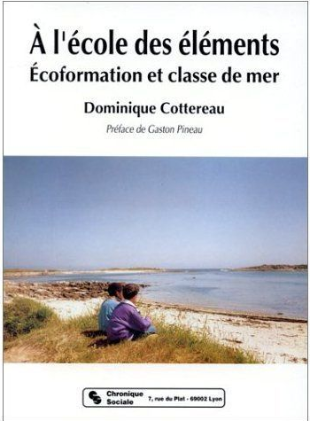
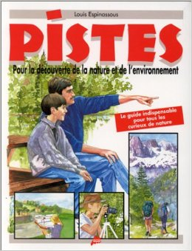
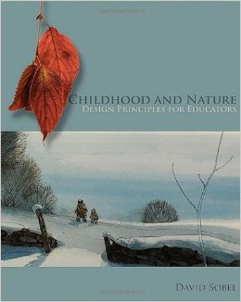
Cadre théorique par thématique
ERE
Identité écologique
Écoformation
Immersion nature
Forest School
Problématique
Cadre théo.
Méthodologie
Résultats 1
Discussion
Conclusion
Objectifs
Résultats 2
Résultats 3
Résultats 4
Notes:
ERE - Identité écologique - Écoformation - Forest schools - Immersion nature

Slide 13

Méthodologie
Observation participante
Recension des écrits
Groupes
de discussion avec les éducateurs et éducatrices
Questionnaires
aux familles
Problématique
Cadre théo.
Méthodologie
Résultats 1
Discussion
Conclusion
Objectifs
Résultats 2
Résultats 3
Résultats 4
7
Notes:
Objectif 1 groupe de discussion et observation pour lister les activités
Objetifs 2 : les 3 pour relever des indices de développement

Slide 14
Objectif 1 : Diagnostic
engendrent ?
OBJECTIF 1 : Diagnostic
Choix pédagogiques
créateurs de liens socio-écologiques
Apports positifs
du programme d’activités
Apports de
la littérature
OBJECTIFS 1 et 2
OBJECTIFS 3 4 5
valident ?
Développement d’un savoir vivre ensemble
Développement d’un lien cognitif à la nature
Développement d’un lien affectif à la nature
Développement psychomoteur
Transferts des apports positifs au-delà du programme
Principes
Approches globales
Stratégies
Approches
OBJECTIF 2 : Prototype
OBJECTIF 3 4 et 5 Expérim. Valid. et Ajust.
Problématique
Cadre théo.
Méthodologie
Résultats 1
Discussion
Conclusion
Objectifs
Résultats 2
Résultats 3
Résultats 4
6
Notes:
Identifier des approches, stratégies, et démarches à adopter en vue de favoriser les liens entre les enfants et l’environnement (1 littérature, 2 expérience des amis)
Mettre en lumière des indices des apports positifs de l’activité

Slide 15
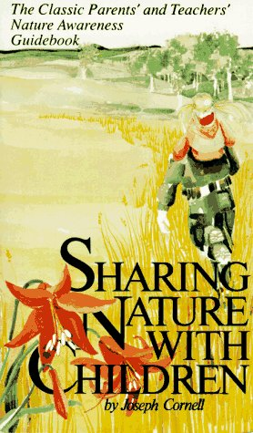


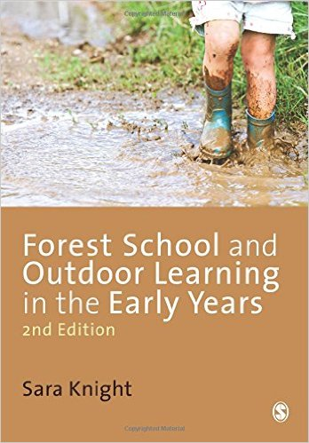
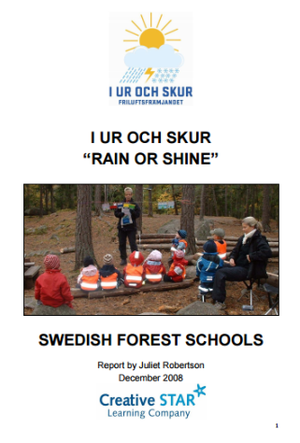




Résultats 1 : Les avenues pédagogiques créatrice de liens socio-écologiques selon la littérature afférente
Joseph B. Cornell Steve Van Matre
Dominique Cottereau Louis Espinassous
Sara Knight (Angleterre) Julia Robertson (Suède) Forest School Canada
Scott Sampson
Thierry Pardo
David Sobel (USA) Sarah Wauquiez (Suisse)
Problématique
Cadre théo.
Méthodologie
Résultats 1
Discussion
Conclusion
Objectifs
Résultats 2
Résultats 3
Résultats 4
Notes:
Ne pas s’attarder un mot pour chaque
Am du nord naturaliste : lien affectif avant de se lancer dans la résolution de pb environnementaux
Fr écoformation : alternance de stratégies pédagogiques 8 formes d’intelligences, la nature comme professeur
Forest School: dehors le plus possible, jeu libre, accompagnement bienveillant

Slide 16
Objectif 2 : Prototype
engendrent ?
OBJECTIF 1 : Diagnostic
Choix pédagogiques
créateurs de liens socio-écologiques
Apports positifs
du programme d’activités
Apports de
la littérature
OBJECTIFS 1 et 2
OBJECTIFS 3 4 5
valident ?
Développement d’un savoir vivre ensemble
Développement d’un lien cognitif à la nature
Développement d’un lien affectif à la nature
Développement psychomoteur
Transferts des apports positifs au-delà du programme
Principes
Approches globales
Stratégies
Approches
OBJECTIF 2 : Prototype
OBJECTIF 3 4 et 5 Expérim. Valid. et Ajust.
Problématique
Cadre théo.
Méthodologie
Résultats 1
Discussion
Conclusion
Objectifs
Résultats 2
Résultats 3
Résultats 4
6
Notes:
Identifier des approches, stratégies, et démarches à adopter en vue de favoriser les liens entre les enfants et l’environnement (1 littérature, 2 expérience des amis)
Mettre en lumière des indices des apports positifs de l’activité

Slide 17


Résultat 2 Prototype : Les stratégies du club AMIS
routine
École invisible
Exploration du milieu
Activités sensorielles
Responsabilisation envers la nature et activités de conservation
Créativité
Cabanes et abris
Activités manuelles
Jeux
Jeux inclusif
Activité coopérative en équipe
Temps non-structuré
Fil conducteur
Cercle d’ouverture et fermeture
Retour (enfant-parent- communauté)
Exploration et découverte
solo
Art-nature
Imaginaire et affectif
Histoires, contes et chansons
Développement de l’autogestion face aux éléments pour être plus à l’aise en nature
Problématique
Cadre théo.
Méthodologie
Résultats 1
Discussion
Conclusion
Objectifs
Résultats 2
Résultats 3
Résultats 4

Slide 18
Objectif 3 : Expérimentation
engendrent ?
OBJECTIF 1 : Diagnostic
Choix pédagogiques
créateurs de liens socio-écologiques
Apports positifs
du programme d’activités
Apports de
la littérature
OBJECTIFS 1 et 2
OBJECTIFS 3 4 5
valident ?
Développement d’un savoir vivre ensemble
Développement d’un lien cognitif à la nature
Développement d’un lien affectif à la nature
Développement psychomoteur
Transferts des apports positifs au-delà du programme
Principes
Approches globales
Stratégies
Approches
OBJECTIF 2 : Prototype
OBJECTIF 3 4 et 5 Expérim. Valid. et Ajust.
Problématique
Cadre théo.
Méthodologie
Résultats 1
Discussion
Conclusion
Objectifs
Résultats 2
Résultats 3
Résultats 4
6
Notes:
Identifier des approches, stratégies, et démarches à adopter en vue de favoriser les liens entre les enfants et l’environnement (1 littérature, 2 expérience des amis)
Mettre en lumière des indices des apports positifs de l’activité

Slide 19

Résultats 3 : Les avenues pédagogiques créatrices de liens socio-écologiques selon l’expérience des Amis de la montagne
trois méta-catégories
Stratégies inspirées des Forest Schools
Routine
Le rôle de l'éducateur·trice
Adopter une posture réflexive
Les conditions optimales d’animation
Durée du programme d'activités
Créativité
Explorations
Jeu libre
Jeux inclusifs
Suivi des séances
S'adapter à l’approche en déconstruisant nos anciennes stratégies
Apprivoiser les principes des Forest Schools
Suggérer des idées pour les prochaines séances
Taille du groupe
Problématique
Cadre théo.
Méthodologie
Résultats 1
Discussion
Conclusion
Objectifs
Résultats 2
Résultats 3
Résultats 4

Slide 20
Objectif 4 : Validation
engendrent ?
OBJECTIF 1 : Diagnostic
Choix pédagogiques
créateurs de liens socio-écologiques
Apports positifs
du programme d’activités
Apports de
la littérature
OBJECTIFS 1 et 2
OBJECTIFS 3 4 5
valident ?
Développement d’un savoir vivre ensemble
Développement d’un lien cognitif à la nature
Développement d’un lien affectif à la nature
Développement psychomoteur
Transferts des apports positifs au-delà du programme
Principes
Approches globales
Stratégies
Approches
OBJECTIF 2 : Prototype
OBJECTIF 3 4 et 5 Expérim. Valid. et Ajust.
Problématique
Cadre théo.
Méthodologie
Résultats 1
Discussion
Conclusion
Objectifs
Résultats 2
Résultats 3
Résultats 4
6
Notes:
Identifier des approches, stratégies, et démarches à adopter en vue de favoriser les liens entre les enfants et l’environnement (1 littérature, 2 expérience des amis)
Mettre en lumière des indices des apports positifs de l’activité

Slide 21

Résultats 4 : Mise en lumière des apports positifs du programme d’activités Club AMIS
Développement de liens sociaux
Culture de la bienveillance
Développement d’un esprit de groupe
Développement de liens cognitifs
Connexion nature
Découverte de la nature
Engagement
Connexion nature
Développement psychomoteur
Développement de liens affectifs
Développement personnel
Se garder au chaud
Intégration des apprentissages
Transfert des apprentissages
Au-delà du Club AMIS
Catégories d’analyse adaptées de O'Brien et Murray (2007)
Problématique
Cadre théo.
Méthodologie
Résultats 1
Discussion
Conclusion
Objectifs
Résultats 2
Résultats 3
Résultats 4

Slide 22
Résultats 4 : développement de liens affectifs
When we go to the Mont-Royal park on our own, she talks about it as it was her backyard. (Réponse au questionnaire)
Catégorie |  | Résultats principaux
 | Connexion nature | Enthousiasme pour le programme d’activité et ses éducateur·trice·s Familiarité avec le mont Royal
 | Engagement | Attachement au lieu Protection de la nature Actions pour prendre soin de notre forêt
« J ’avais hâte que ce soit samedi pour venir au Club AMIS ! » (Parole d’enfant rapportée dans le journal ethnographique)
I would say he knows his way around pretty well, which isn't true of any other natural settings. (Réponse au questionnaire)
Loved the kindness and creativity of the educators. (Réponse au questionnaire)
« Ce n’est plus le camp de base, mais NOTRE camp de base NOTRE roche, NOTRE arbre généreux, NOTRE vallée des escargots. L’attachement est fort et tangible. Ce lieu est maintenant chargé de souvenir et c’est ça qui le rend précieux à nos yeux » (Journal ethnographique).
Après avoir réalisé qu’il y avait des plantes vivantes autour de lui, Félix se met, de lui-même, à enlever des petites branches tombées sur un parterre d’érythrone : « c’est pour protéger la nature et l’aider à pousser » me dit-il. (Journal ethnographique).
Problématique
Cadre théo.
Méthodologie
Résultats 1
Discussion
Conclusion
Objectifs
Résultats 2
Résultats 3
Résultats 4

Slide 23
Résultats 4 : Approfondissement et partage de liens
Catégories au-delà du Club AMIS |  | Résultats principaux
 | Intégration des apprentissages | Découverte d’autres facettes des jeunes Découverte de nouvelles passions Un temps en nature pour apprendre, s’amuser et se détendre
 | Transfert des apprentissages | Connexion à la nature de toute la famille Valorisation du jeu libre en nature Un club nature à l’horaire pour structurer son agenda et aller régulièrement en nature
« Elle m’apprend beaucoup de choses sur les insectes, sur les types d’arbres aussi, sur les oiseaux. Quand on se balade en forêt ou dans un parc nature, elle joue au guide. Et je vois qu’elle y glisse des infos apprises avec vous. » (Réponse au questionnaire)
« J’ai surtout beaucoup apprécié que mon enfant puisse passer du temps dehors et dans la nature dans un contexte urbain. Il était heureux d’y aller à chaque fois. Ça nous a permis de parler de la Nature et de l’écologie. J’ai apprécié aussi que l’activité avait une certaine lenteur et que les enfants avaient un certain contrôle sur les activités et aussi que ce n’était pas compétitif. » (Réponse au questionnaire)
Problématique
Cadre théo.
Méthodologie
Résultats 1
Discussion
Conclusion
Objectifs
Résultats 2
Résultats 3
Résultats 4

Slide 24

Objectif 5: Ajustements et Discussion
 | Enjeux | Apports
Projet pédagogique | - Rentabilité - Recrutement - Impact sur le milieu naturel | Structuration et définition du prototype Boîte à outil d’animation Amélioration des relations interpersonnelles Visibilité
Projet de recherche | - Double identité - Quantité de données Nombre de répondants Généralisation des données | Écho à la littérature FS dans d’autres contextes En ligne avec la stratégie nationale d’éducation en matière d’environnement et d’écocitoyenneté au Québec (Sommet de mars 2017)
Problématique
Cadre théo.
Méthodologie
Résultats 1
Discussion
Conclusion
Objectifs
Résultats 2
Résultats 3
Résultats 4

Slide 25

Conclusion
Création de liens d’attachements à la nature affectifs puis cognitifs mais aussi psychomoteur et sociaux
Long terme et qualité
Rôle crucial de l’éducateur·trice
Approches et stratégies diversifiées
La montagne comme lieu identitaire
Des retombées au-delà du club AMIS
La suite : savoir-agir et pouvoir-agir
Guide pratique à venir
Problématique
Cadre théo.
Méthodologie
Résultats 1
Discussion
Conclusion
Objectifs
Résultats 2
Résultats 3
Résultats 4
8

Slide 26

Merci
Références
Cardinal, F. (2010). Perdus sans la nature, Pourquoi les jeunes ne jouent plus dehors et comment y remédier. Montréal, QC : Québec Amérique.
Chawla, L., et Cushing, D. F. (2007). Education for strategic environmental behavior. Environmental Éducation Research, 13(4), 437-452.
Cornell, J. B. (1979). Sharing Nature with Children. California: Dawn Publications.
Cottereau, D. (1999). Chemins de l'imaginaire: pédagogie de l'imaginaire et éducation à l'environnement. La Caunette : Éditions de Babio.
Cottereau, D. (1994). À l’école des éléments : écoformation et classe de mer. Lyon : Chronique sociale.
Espinassous, L. (1996). Pistes: pour la découverte de la nature et de l'environnement. Toulouse : Éditions Milan.
Espinassous, L. (2014). Besoin de Nature, santé physique et psychique. Saint-Étienne : Éditions Hesse.
Forest Nature School Canada (2014) Forest and Nature School in Canada : A Head, Heart, Hands Approach to Outdoor learning. Récupéré de : http://www.forestsontario.ca/wp-content/uploads/2016/02/FSC-Guide_web.pdf
Gardner, H. (2011). Frames of mind : The theory of multiple intelligences. New York, N.Y. : Basic books.
Knight, S. (2013). Forest School and outdoor learning in the early years (deuxième édition). London: Sage.
Louv, R. (2008). Last child in the woods: Saving our children from nature-deficit disorder. Hill, N.C. : Algonquin Books.
O'Brien, L., & Murray, R. (2007). Forest School and its impacts on young children: Case studies in Britain. Urban Forestry and Urban Greening, 6(4), 249-265. doi: 10.1016/j.ufug.2007.03.006
Pardo, T. (2014). Une éducation sans école. Montréal : Éditions Ecosociété.
Robertson, J. (2008). Creative Star learning compagny. Récupéré de http://creativI ur och skur Swedish Forest School reportestarlearning.co.uk/wp-content/uploads/2013/06/Rain-or-shine-Swedish-Forest-Schools.pdf
Sampson, S. D. (2016). How to raise a wild child: the art and science of falling in love with nature. Boston : Houghton Mifflin Harcourt Publishing.
Sauvé, L. (1994). Pour une éducation relative à l'environnement: éléments de design pédagogique: guide de développement professionnel à l'intention des éducateurs. Montréal, QC. : Guérin.
Sauvé, L. (2003) Courants et modèles d’interventions en éducation relative à l’environnement. Module 5. Programme d’études supérieures – Formation en éducation relative à l’environnement – Francophonie internationale. Montréal : Les Publications EREUQAM, Université du Québec à Montréal – Collectif ERE-Francophonie. ISBN : 2-89276-253-7.
Selhub, E. M., & Logan, A. C. (2012). Your brain on nature: The science of nature's influence on your health, happiness and vitality. Mississauga, ON. : John Wiley & Sons.
Sobel, D. (2008). Childhood and nature: Design principles for educators. Portland, Maine : Stenhouse Publishers.
Thomashow, M. (1996). Ecological identity: Becoming a reflective environmentalist. Cambridge, M.A. : MIT Press.
Van Matre, S. (1990). Earth Education: A New Beginning. Université du Winsconsin, Madison: Institute for Earth Education.
Wauquiez, S. (2008). Les enfants des bois : pourquoi et comment sortir en nature avec de jeunes enfants. Paris: Books on demand.
Crédits photos : Emily Coffey, Maria Nacher, Marion Dulude, Éric Richard, Lila Benzid
et pixabay
LILA BENZID lila.benzid@gmail.com

